Slide 1
مفاهيم أساسية حول الامداد وسلسة الامداد 2
محاضرات مقدمة لللسنة الثالثة ادارة أعمال
طاهري فاطمة الزهراء

Slide 2
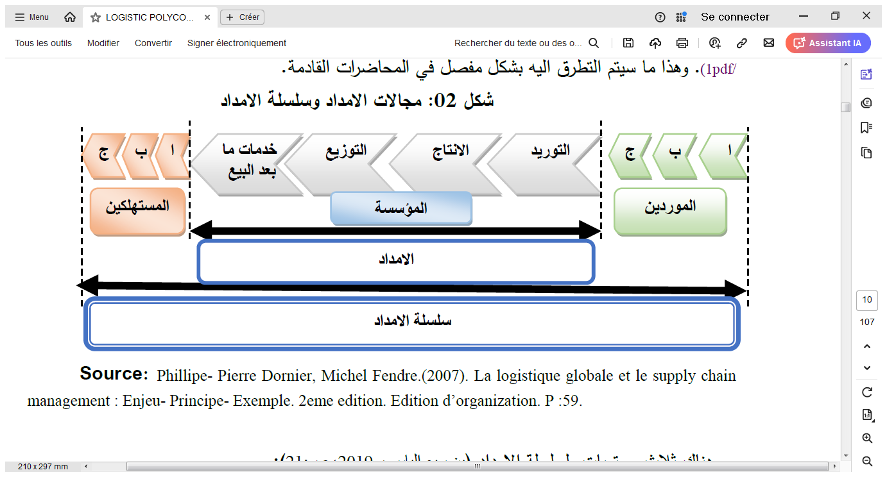
مجالات الامداد وسلسلة الامداد

Slide 3
أنواع (مستويات) سلاسل الامداد
وهناك ثلاث مستويات لسلسلة الامداد

Slide 4
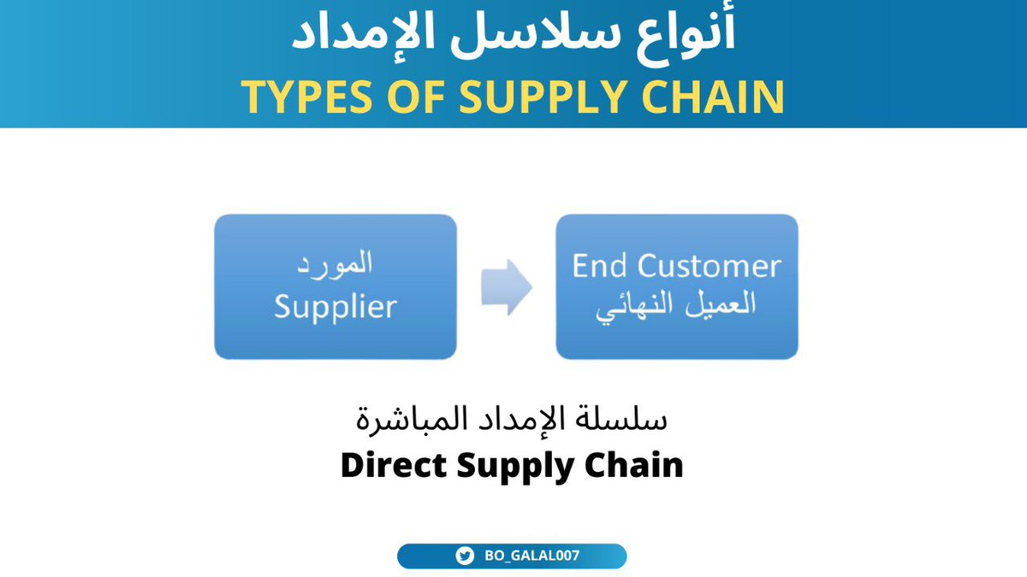

Slide 5
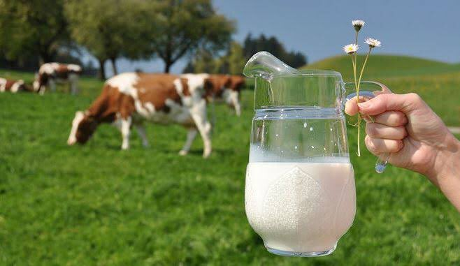
في حالة شرائك الحليب من صاحب المزرعة مباشرة تعتبر هذه سلسلة إمداد مباشرة

Slide 6
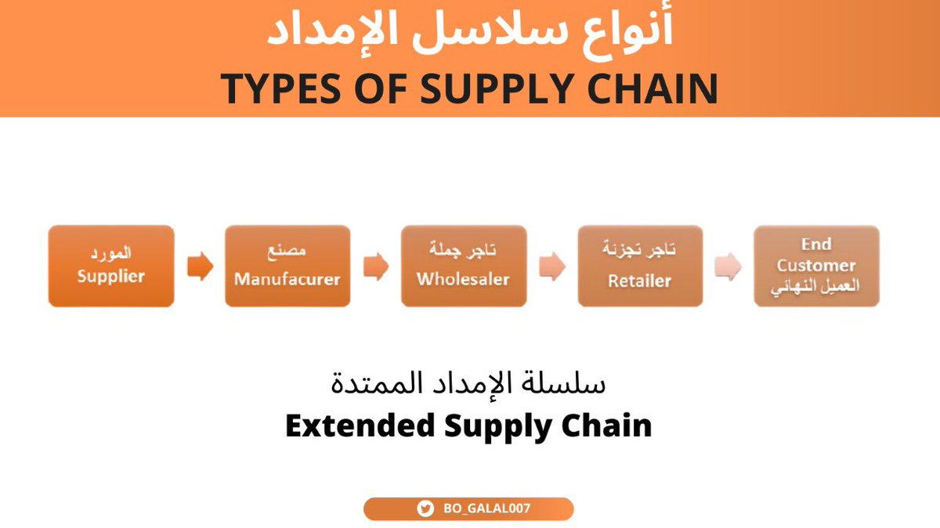

Slide 7
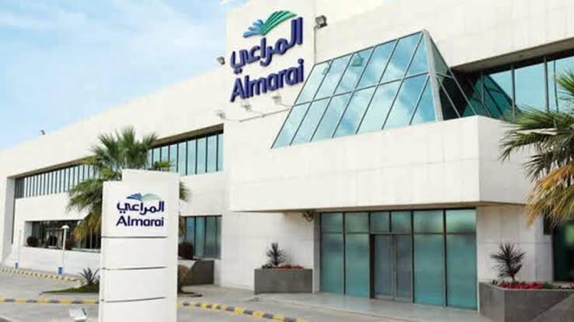
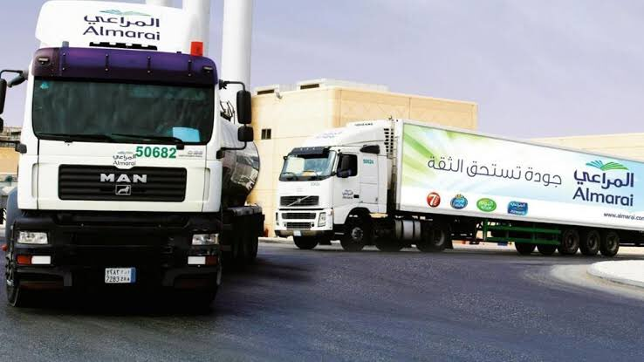

Slide 8
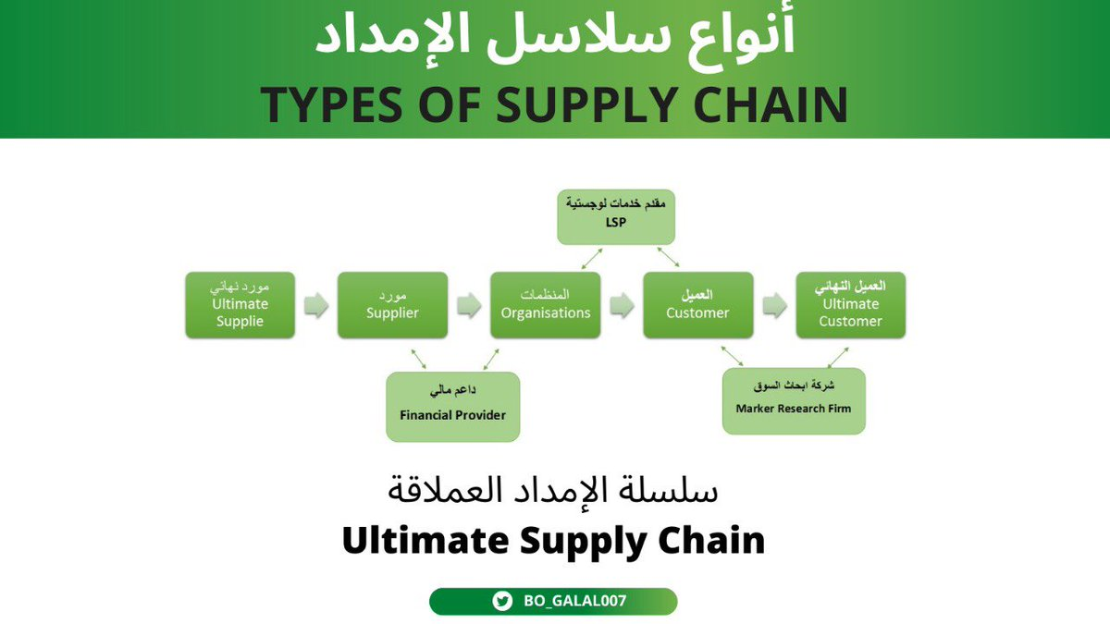

Slide 9


Slide 10
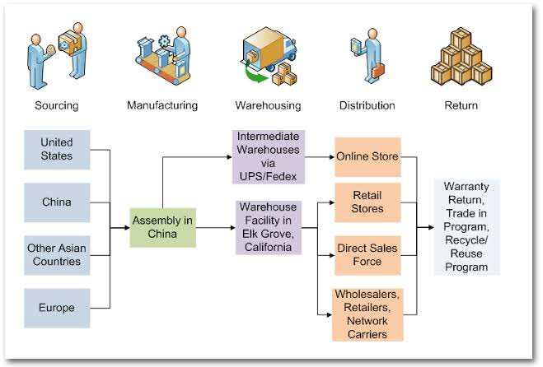

Slide 11
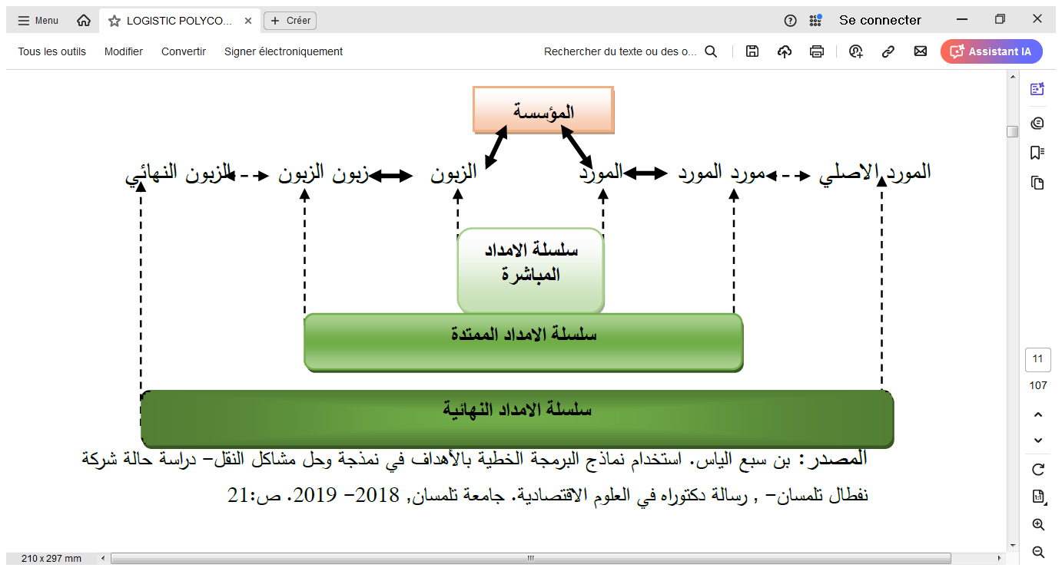

Slide 12
احيانا يشار الى سلاسل الامداد على أنها سلاسل القيمة

Slide 13
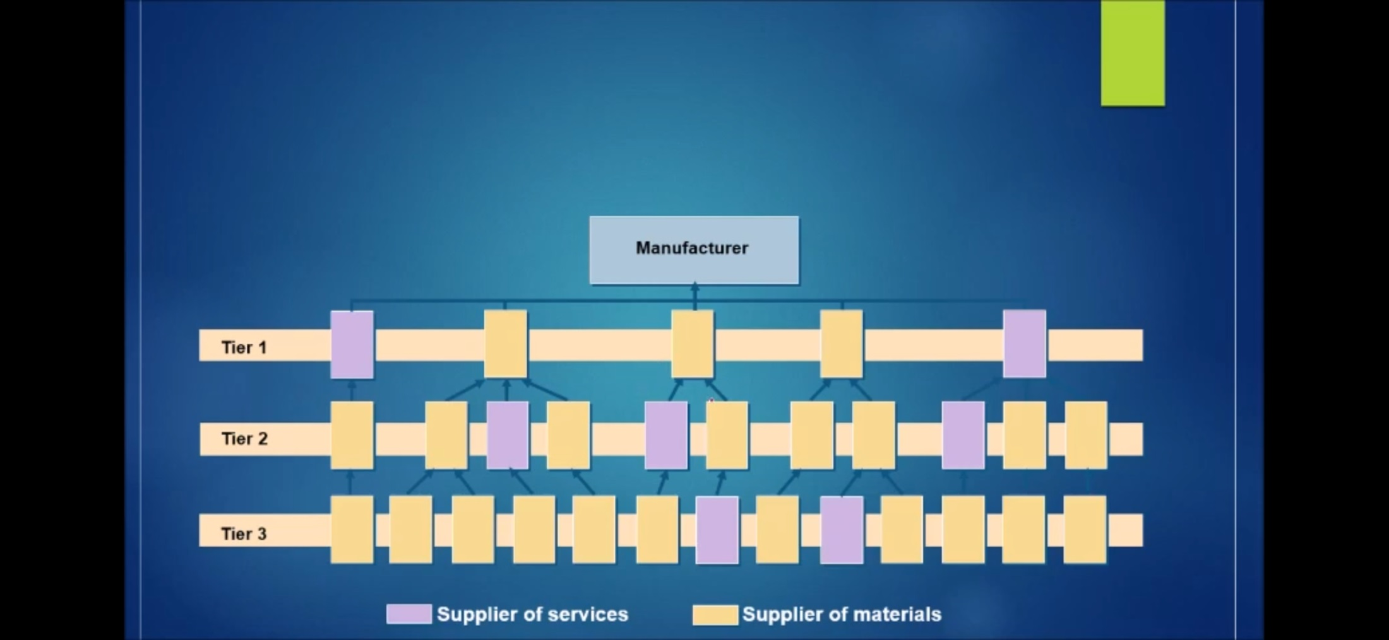

Slide 14
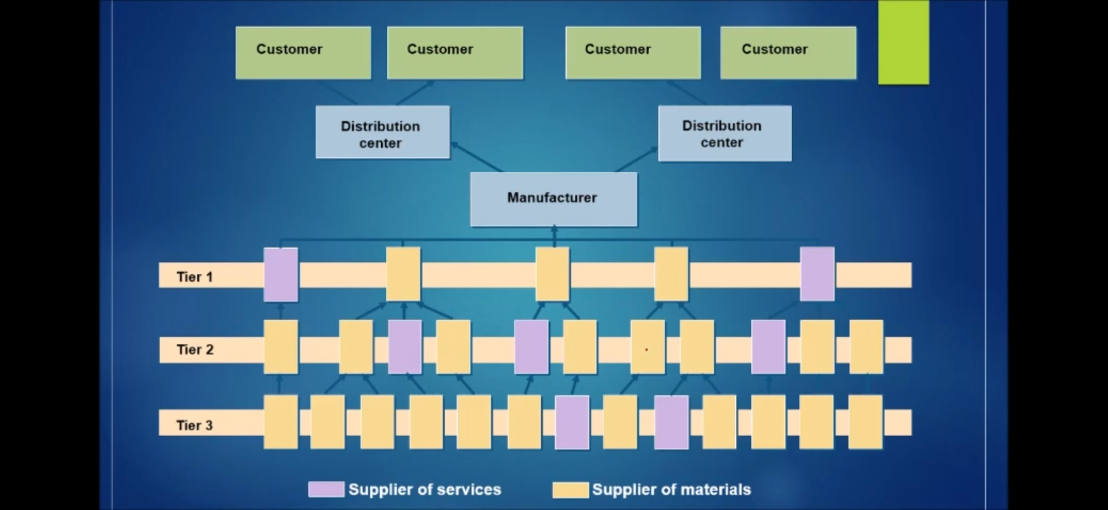
Down stream
Up stream

Slide 15
احيانا يشار الى سلاسل الامداد على أنها سلاسل القيمة، حيث أن القيمة تضاف للمنتجات والخدمات أثناء تقديمها في أو عبر السلسلة . وسلاسل القيمة أو الامداد هي تجميع لمنظمات أعمال منفصلة، كما أنها تتكون من عنصرين لكل مؤسسة هما : عنصر التوريد وعنصر الطلب، حيث يبدأ عنصر التوريد مع بداية السلسلة وينتهى مع العمليات الداخلية بالمؤسسة، اما عنصر الطلب في السلسلة يبدأ من النقطة التي يتم فيها تسليم مخرجات المؤسسة للعميل الحالي وتنتهى مع العميل النهائي في السلسلة.

Slide 16
عمليات إدارة الخدمات اللوجستية
العمليات الخارجية
العمليات الداخلية

Slide 17
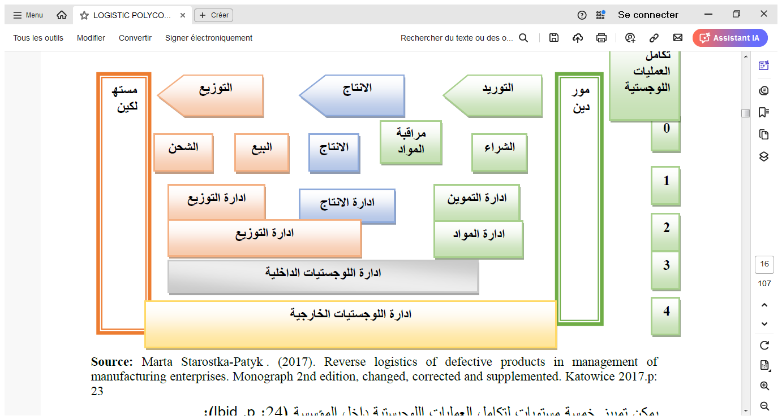

Slide 18
